Slide 1
电路分析基础知识
上海工程技术大学：梁栋

Slide 2
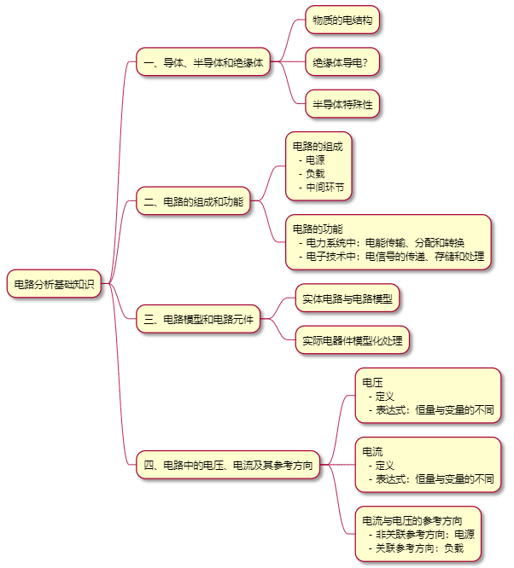

Slide 3
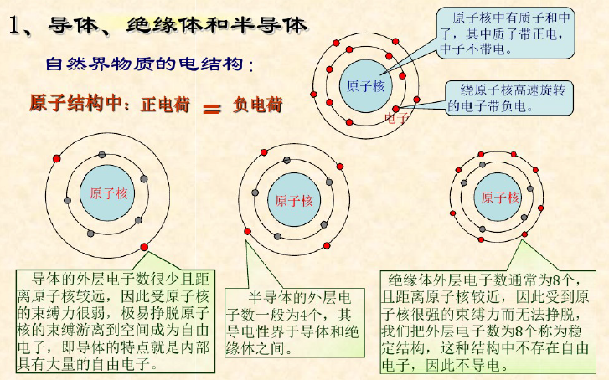

Slide 4
电子云绕金元素的原子核高速旋转

Slide 5
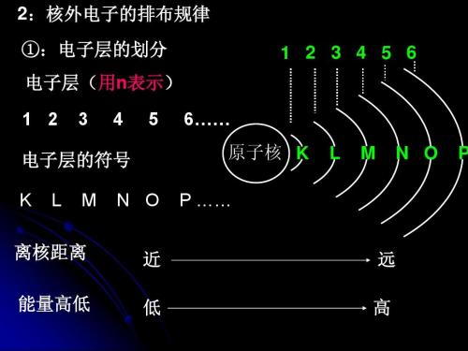
原子核
电子层
该层内
电子数
+79
2
8
18
32
18
1
原子核带正电
核内质子数
金原子电子层排布规律

Slide 6
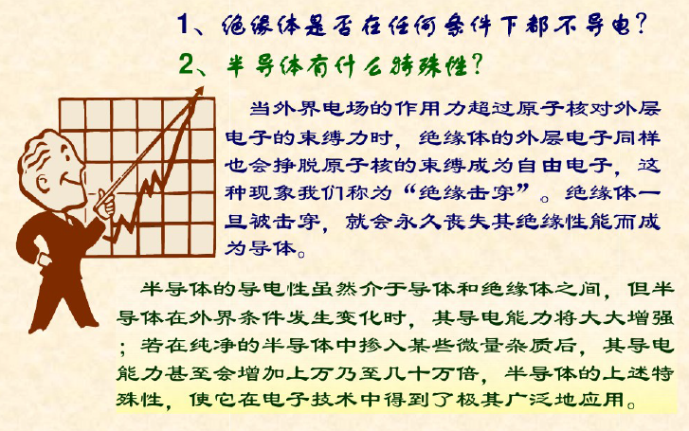

Slide 7
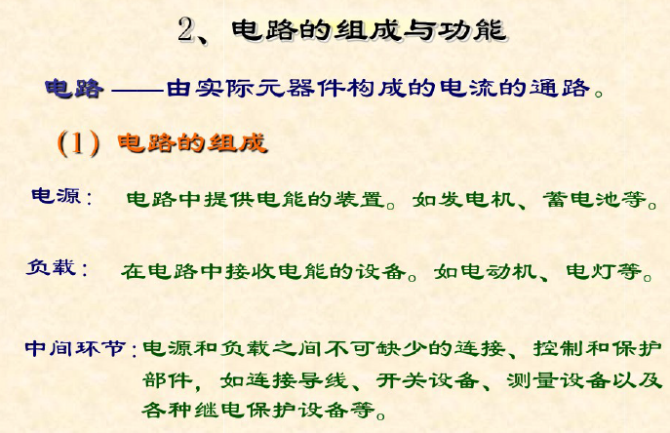

Slide 8
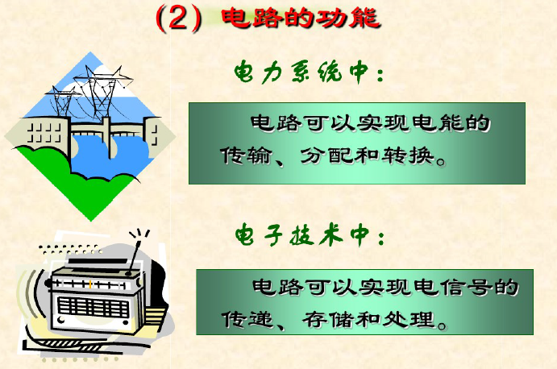

Slide 9
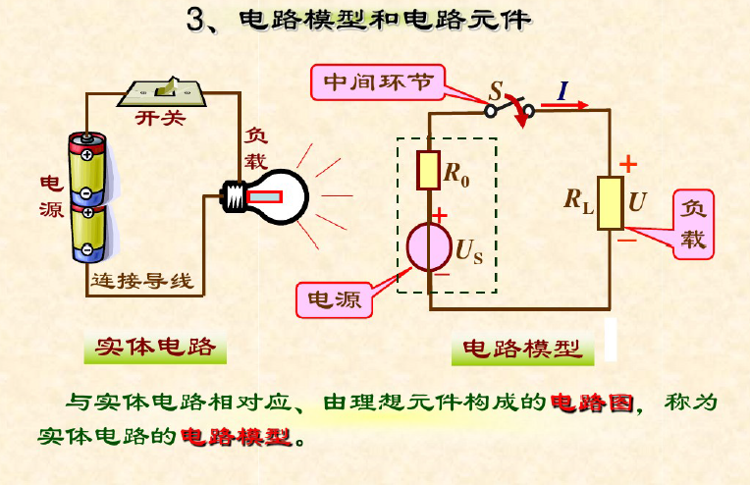

Slide 10
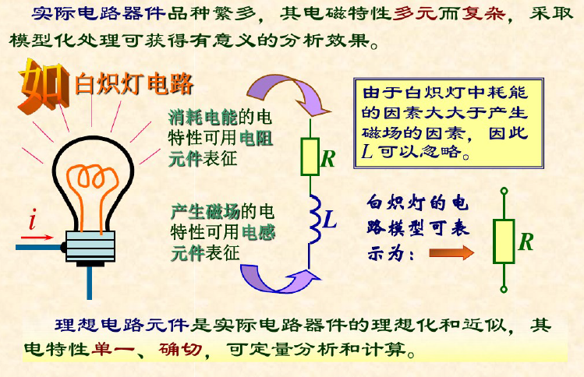

Slide 11
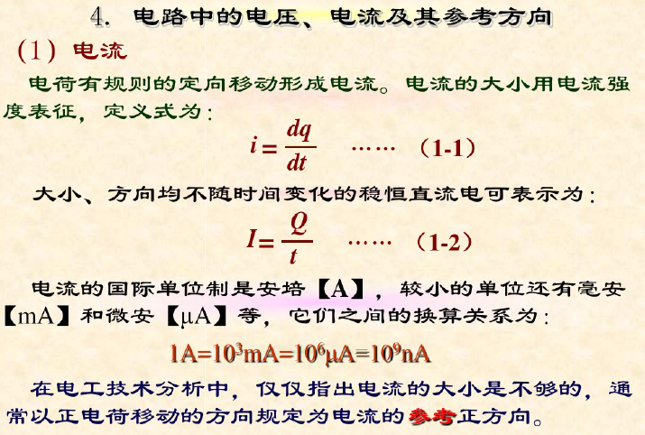

Slide 12
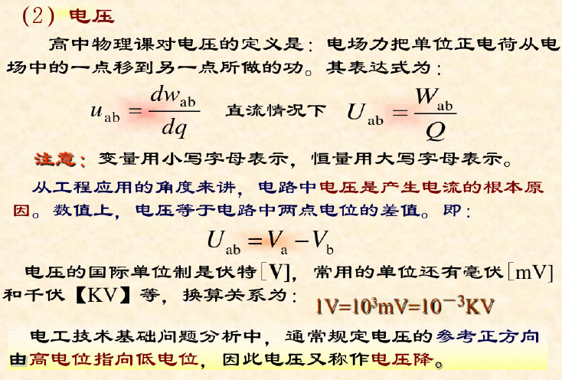

Slide 13
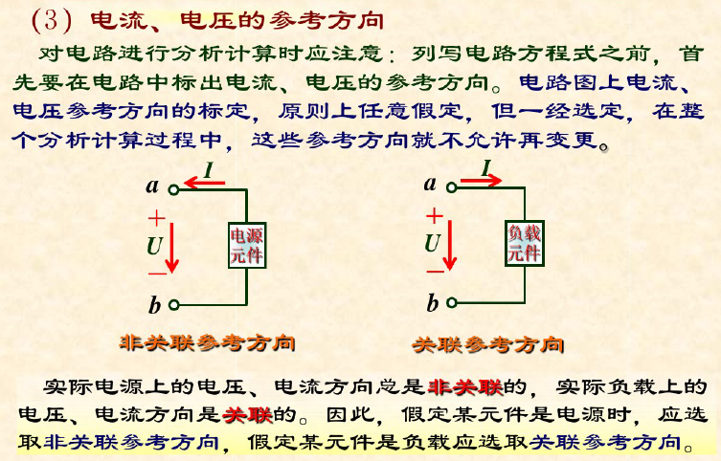

Slide 14
假定参考方向的原因：
在复杂直流电路中，某一段电路里的电流真实方向很难预先确定，在交流电路中，电流的大小和方向都是随时间变化的。
假定参考方向的目的：
为了分析和计算电路的需要，引入了电流参考方向的概念，参考方向又叫假定正方向，简称正方向。
什么是电流与电压的非关联参考方向和关联参考方向？
如果指定正方向的电流从标以电压“＋”极性的一端流入，并从标以“-”极性的另一端流出，即电流的参考方向与电压的参考方向一致，则把电流和电压的这种参考方向称为关联参考方向

Slide 15
《提问的智慧》精读注解版 - 黑客派https://hacpai.com/article/1536377163156

